Slide 1
图论算法
算法设计与分析课程组

Slide 2
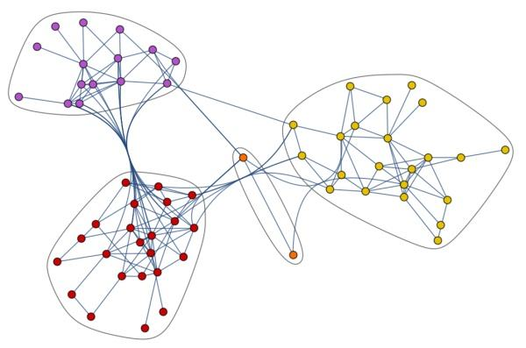
大纲
图的基本概念
图的实现
邻接表
邻接矩阵
图的遍历
广度优先搜索
深度优先搜索
拓扑排序
强连通分支
最小生成树算法
Kruskal(克鲁斯卡尔)算法
Prim(普里姆)算法
网络流算法
流网络
Ford-Fulkerson方法
Edmonds-Karp算法
最大二分匹配

Slide 3
什么是图?
一个图是有一系列的节点和边组成.
1
3
1
2
3
2
4
5
6
4
5
6

Slide 4
一个有向图G= (V, E), 其中V 为节点的集合，E为V中节点之间边的集合。E中每条边为V上一个二值关系: 一条从a出发连向b的边，表示为一个有序的节点对 e = (a, b)。
有向图
自环
1
2
3
7
孤立节点
V = { 1, 2, 3, 4, 5, 6, 7 } |V | = 7
4
5
6
E = { (1,2), (2,2), (2,4), (4,5),
(4,1), (5,4),(6,3) } | E | = 7

Slide 5
一个无向图 G = (V, E) , 其中V 为节点的集合，E为V中节点之间的边的集合。 E 中每条边e可以是无序的节点对。
无向图
符号: (a, b) 代表从 a到b的有向边 {a, b} 节点a到节点b的无向边 (课本上也用(a, b) 表示无向边).
V = { A, B, C, D, E, F } |V | = 6
A
B
C
E = { {A, B}, {A,E}, {B,E}, {C,F} }
|E | = 4
D
E
F

Slide 6
在无向图中, 节点的度指的是该节点连接边的条数。
节点的度、出度、入度
在有向图中, 节点的出度指的是该节点连出去的边的条数，节点的入度指的是连向该节点的边的条数。
A
B
C
1
2
自环
D
4
5
E
F
B 的度为2
节点2的入度为2 ，出度为3

Slide 7
简单图
简单图是指没有多重边（两个节点之间有多条边）且没有自环的图
本课程只考虑简单图.
命题:如果G 是一个无向图，则
命题:如果G 是一个有向图，则
C
F

Slide 8
加权图指的是每条边都有一个权值的图，通常一条边的加权函数 w: E → R
加权图
1.2
2
1
2
3
1
2
3
.2
.5
1.5
5
3
.3
1
4
5
6
4
5
6
.5
Notes:
Discussion point for weights: probability from u to v in traffic flow, similarity between two nodes in document clustering, co-occurrences between to words in word clustering (topic analysis), etc.

Slide 9
路径
一条路径由一系列的节点组成，并且相邻两个节点之间有一条边相连。
对于一条路径，如果它所包含的节点没有重复，则称之为一条简单路径（在简单路径中，任何一个节点都不会被访问2次以上）。
如果一条路径的起点和终点一致，则称之为环 。 Example: v₁ → v₂ → v₄ → v₁
如果一个图包含一个环，则称之为有环图，
否则称之为无环图。
1
2
4
3

Slide 10
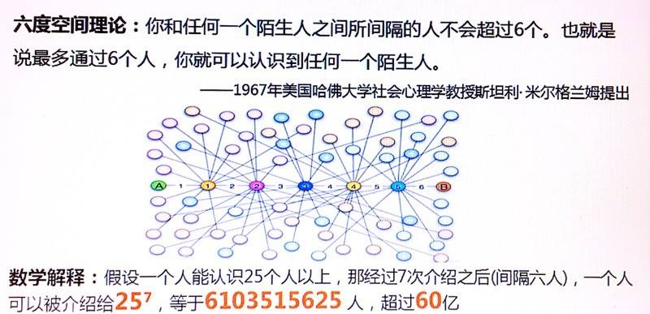
s-t 连通性
s-t 连通问题: 给定2个节点 s 和t, 是否存在一条s 到t的路径?
s-t 最短路径问题: 给定2个节点s 和t, 试问s到t的最短路径的长度为多少?
Notes:
Six Degrees of Kevin Bacon is a parlor game based on the "six degrees of separation" concept, which posits that any two people on Earth are, on average, about six acquaintance links apart. That idea eventually morphed into this parlor game, wherein movie buffs challenge each other to find the shortest path between an arbitrary actor and veteran Hollywood character actor Kevin Bacon. It rests on the assumption that any individual involved in the Hollywood, California film industry can be linked through his or her film roles to Kevin Bacon within six steps.

Slide 11

连通性
对于一个无向图，如果任意两个节点之间都存在一条路径连接，则称无向图为连通图。
对于一个有向图，如果任意2个节点之间都存在一条有向路径连接，则称之为强连通图。
对于一个图，如果| E | ≈ | V |，则称之为稀疏图。
对于一个图，如果| E | ≈ | V |²，则称之为稠密图。

Slide 12
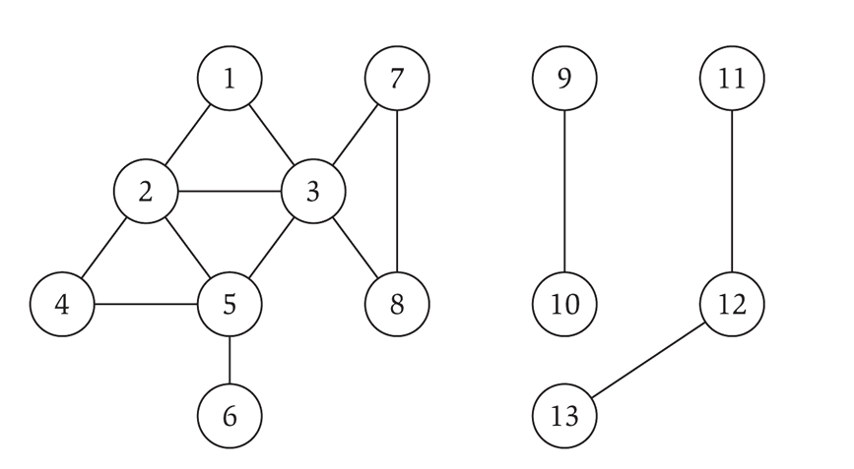
连通分支
连通分支: 一个图中的连通分支为该图中最大的连通子图。
例:
包含节点1的连通分支= { 1, 2, 3, 4, 5, 6, 7, 8 }.

Slide 13
对于一个有向或者无向图，如果任意两个节点之间都有边邻接（对于有向图需要两个方向的边），则称之为完全图。
完全图
如果(u, v) 为G中一条边, 称节点u 与节点v邻接
A
A
B
B
E
D
D
4 个节点，包含 (4*3)/2 条边
|V| 个节点， |V|*(|V| – 1)/2 边
注: 如果允许自环，则边数
|V|*(|V|+1)/2
3 个节点的有向图，包含 3*2条边
|V| 个节点，包含|V|*(|V| – 1) 条边
如果允许自环，则边数为|V|²

Slide 14
一个二分图是一个无向图 G = (V,E) ，其中 V 可以划分为2 个集合 V₁ 和V₂ ，且对于任意条边 (u, v) ∈E，都有 u ∈V₁且v ∈V_{2 ，}或者v ∈V₁ 且u∈V_{2。}
二分图
V₂
V₁
Notes:
Bipartite graphs in practice:
Homogeneous nodes: managers and non-manager employees
Heterogeneous nodes: authors and books

Slide 15
树
一棵自由树为一个无环、连通的无向图
一个森林为一个无环无向图
一棵有根树指的是树中有一个节点被设置为根节点

Slide 16
树的性质
令G = (V, E ) 为一个无向图
如果G是一棵树，则满足以下性质：
1. G是无环连通图;
2. G中的任意2个节点都有唯一的连通路径连通 ;
3. 是连通的，但是从G中删除任意一条边后G都将不连通;
4. G是连通的，且| E | = | V | – 1;
5. G是无环的 ，且| E | = | V | – 1;
6. G是无环的，但是如果任意加一条边至G中，则会在G中生成一个环。

Slide 17
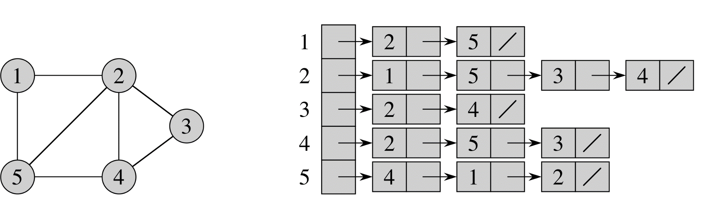
图的实现: 邻接表
无向图
存储空间: Θ(|V | + 2| E |)

Slide 18
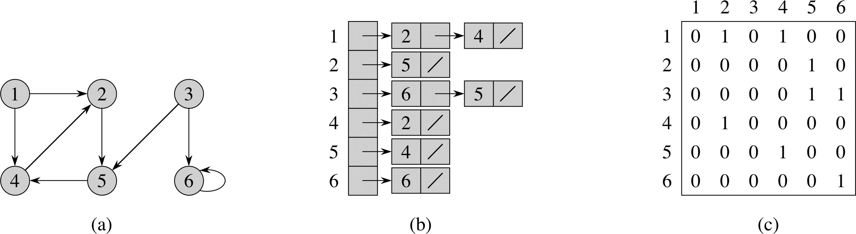
图的实现: 邻接表
有向图
存储空间: Θ(|V | + | E |)
变形: 存储入边的邻接表

Slide 19
邻接表的优缺点
优点:
对于稀疏图，可以节约空间；现实中，大多数为稀疏图。
访问一个节点v的所有邻居节点时，只需O(degree(v))的复杂度。
缺点:
判断边(v, u)是否存在时比较耗时，复杂度O(degree(v))。
矩阵运算时不太方便。
Notes:
在无向图中, 节点的度指的是该节点连出去边的条数

Slide 20

无向图
邻接矩阵

Slide 21

有向图
邻接矩阵

Slide 22
邻接矩阵的优缺点
优点:
对于稠密图可以节约空间（邻接表需要存指针）
查询是否边(i, j)存在的复杂度为Θ(1)
矩阵运算比较方便
缺点:
访问节点v的所有邻居的复杂度为Θ(|V |)
对于稀疏图，非常耗空间

Slide 23
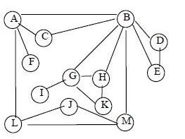
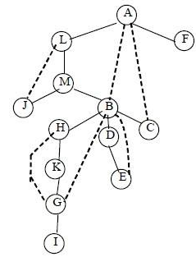
图的遍历
图的一些算法问题:
G是否连通?
G是否包含一个环?
G是否为一棵树?
G是否是二分图?
寻找图的连通分支
拓扑排序
有向图G 是否强连通?

Slide 24
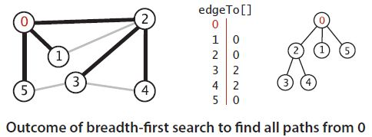
广度优先搜索（BFS）
给定一个G = (V, E) 和一个源节点 s，BFS遍历图G 中所有可以从s可达的节点。
基本思想: 先找到距离s为 k的节点，然后找到距离s为 k + 1 的节点。

Slide 25
BFS:算法描述
BFS(G, s)
for each u ∈ G.V – {s}//初始化
u.color = white
u.d = ∞ // u.d 维护从s到u的距离
u.π = NIL // u.π 维护u 在BFS-树中的前驱节点
s.color = gray
s.d = 0
s.π = NIL
Q = φ // Q 是一个先进先出的队列
Enqueue(Q, s)

Slide 26
BFS: 算法描述
while ( Q ≠ φ )
u = Dequeue(Q)
for each v in adj[u]
if (v.color == white) // v 还没被访问
v.color = gray
v.d = u.d +1
v.π = u // u 为v的前驱（父亲节点）
Enqueue(Q, v)
u.color = black // u已经遍历完成

Slide 27
BFS算法解析
使用三种颜色 (white，gray ，black) 来描述节点的状态
节点为白色(white)，表示该节点还未被访问。
被访问过的节点为灰色(gray)和黑色(black)
灰色节点表示它被访问过，但是还没有对它的所有邻居进行访问；
黑色节点表示它被访问过，而且已经访问了它的所有邻居。
所有节点的颜色变化顺序为:
white → gray → black

Slide 28
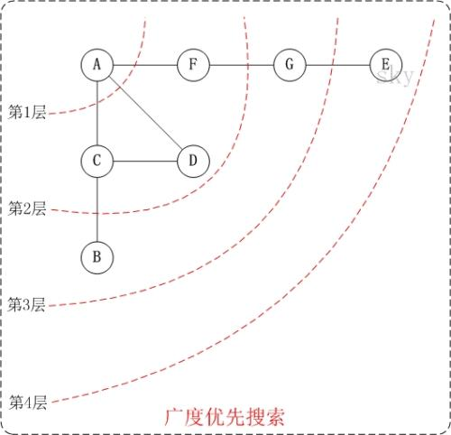
BFS的输出
输出从s点出发到达所有其它节点的最短路径 ；
同时，也可以得到一棵以s节点为根的BFS树，这棵树包括了所有从s可达的节点；
如果是邻接表存图，则BFS算法的复杂度为O(|V| + |E|)；
如果是邻接矩阵存图，则BFS算法的复杂度为O(|V|²)。

Slide 29
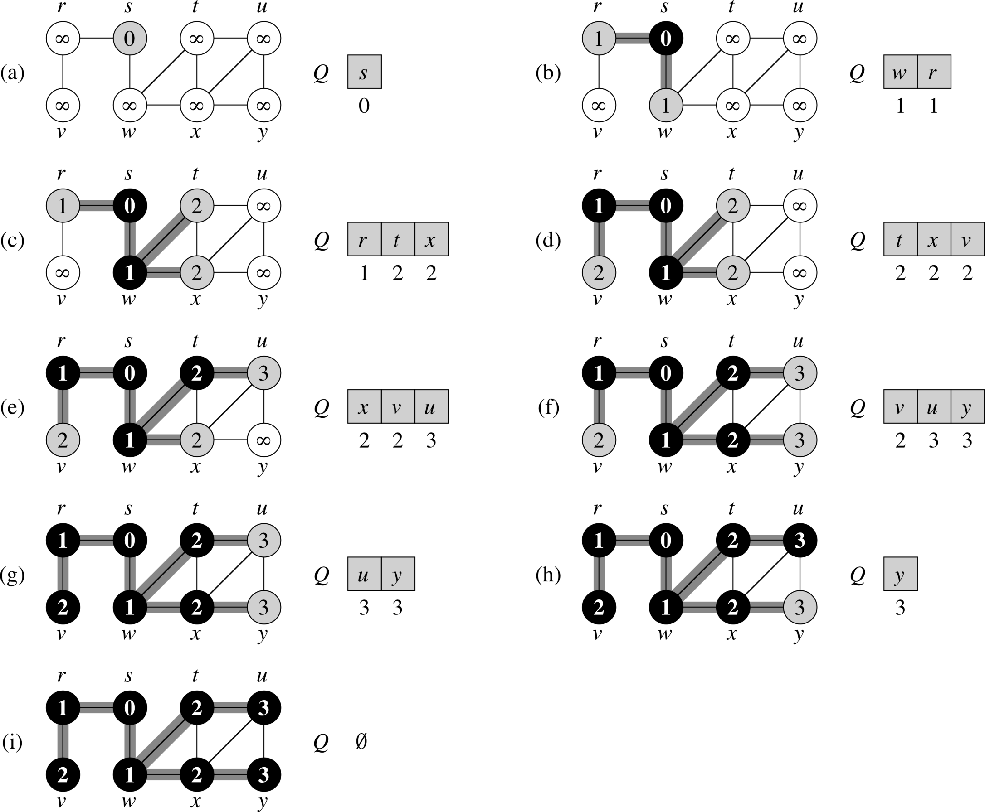
BFS举例

Slide 30

BFS举例
图中加粗的边为BFS树的边

Slide 31
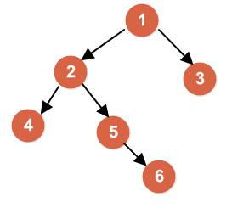
深度优先搜索
目标: 遍历图中所有节点和边
基本思想: 每次搜索时优先往更深的节点搜索

Slide 32
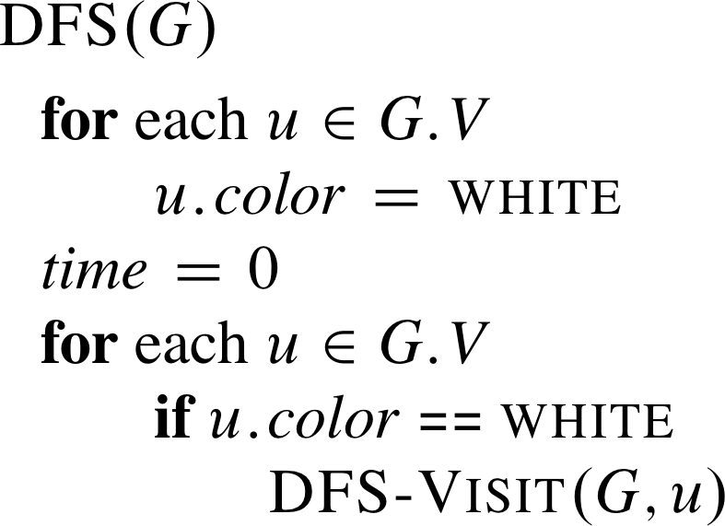
DFS算法
.π = NIL
每次递归调用DFS-Visit(G, u)时，u将成为这次递归的所对应的DFS树的根节点。

Slide 33
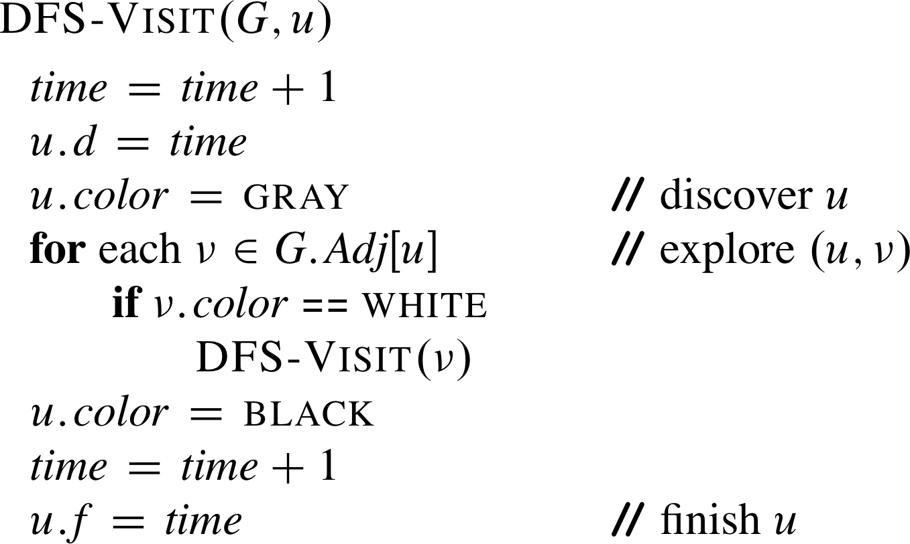
DFS-Visit(u)过程
π =

Slide 34
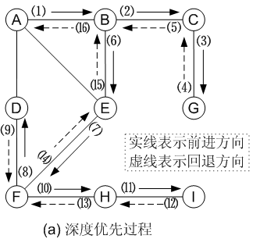
DFS算法分析
与BFS类似，对节点进行分类：
white 没有被访问的节点;
gray 被访问过的节点，但还没有递归地进入它的所有邻居节点访问;
Black被访问过的节点，而且已经递归地进入了它的所有邻居节点。

Slide 35
DFS算法分析
DFS发现图中的所有节点，无论该图是否连通或是否有向图
DFS算法可以得到:
一个DFS森林：包括了一系列的DFS树
对于任意一个节点u有2个时间戳
u.d 表示第一次发现节点u的时间(被染成灰色节点的时间）
u.f 表示已经完成对u节点进行搜索的时间(被染成黑色节点的时间）
如果是邻接表存图，则DFS算法的复杂度为O(|V| + |E|)
如果是邻接矩阵存图，则DFS算法的复杂度为O(|V|²)

Slide 36
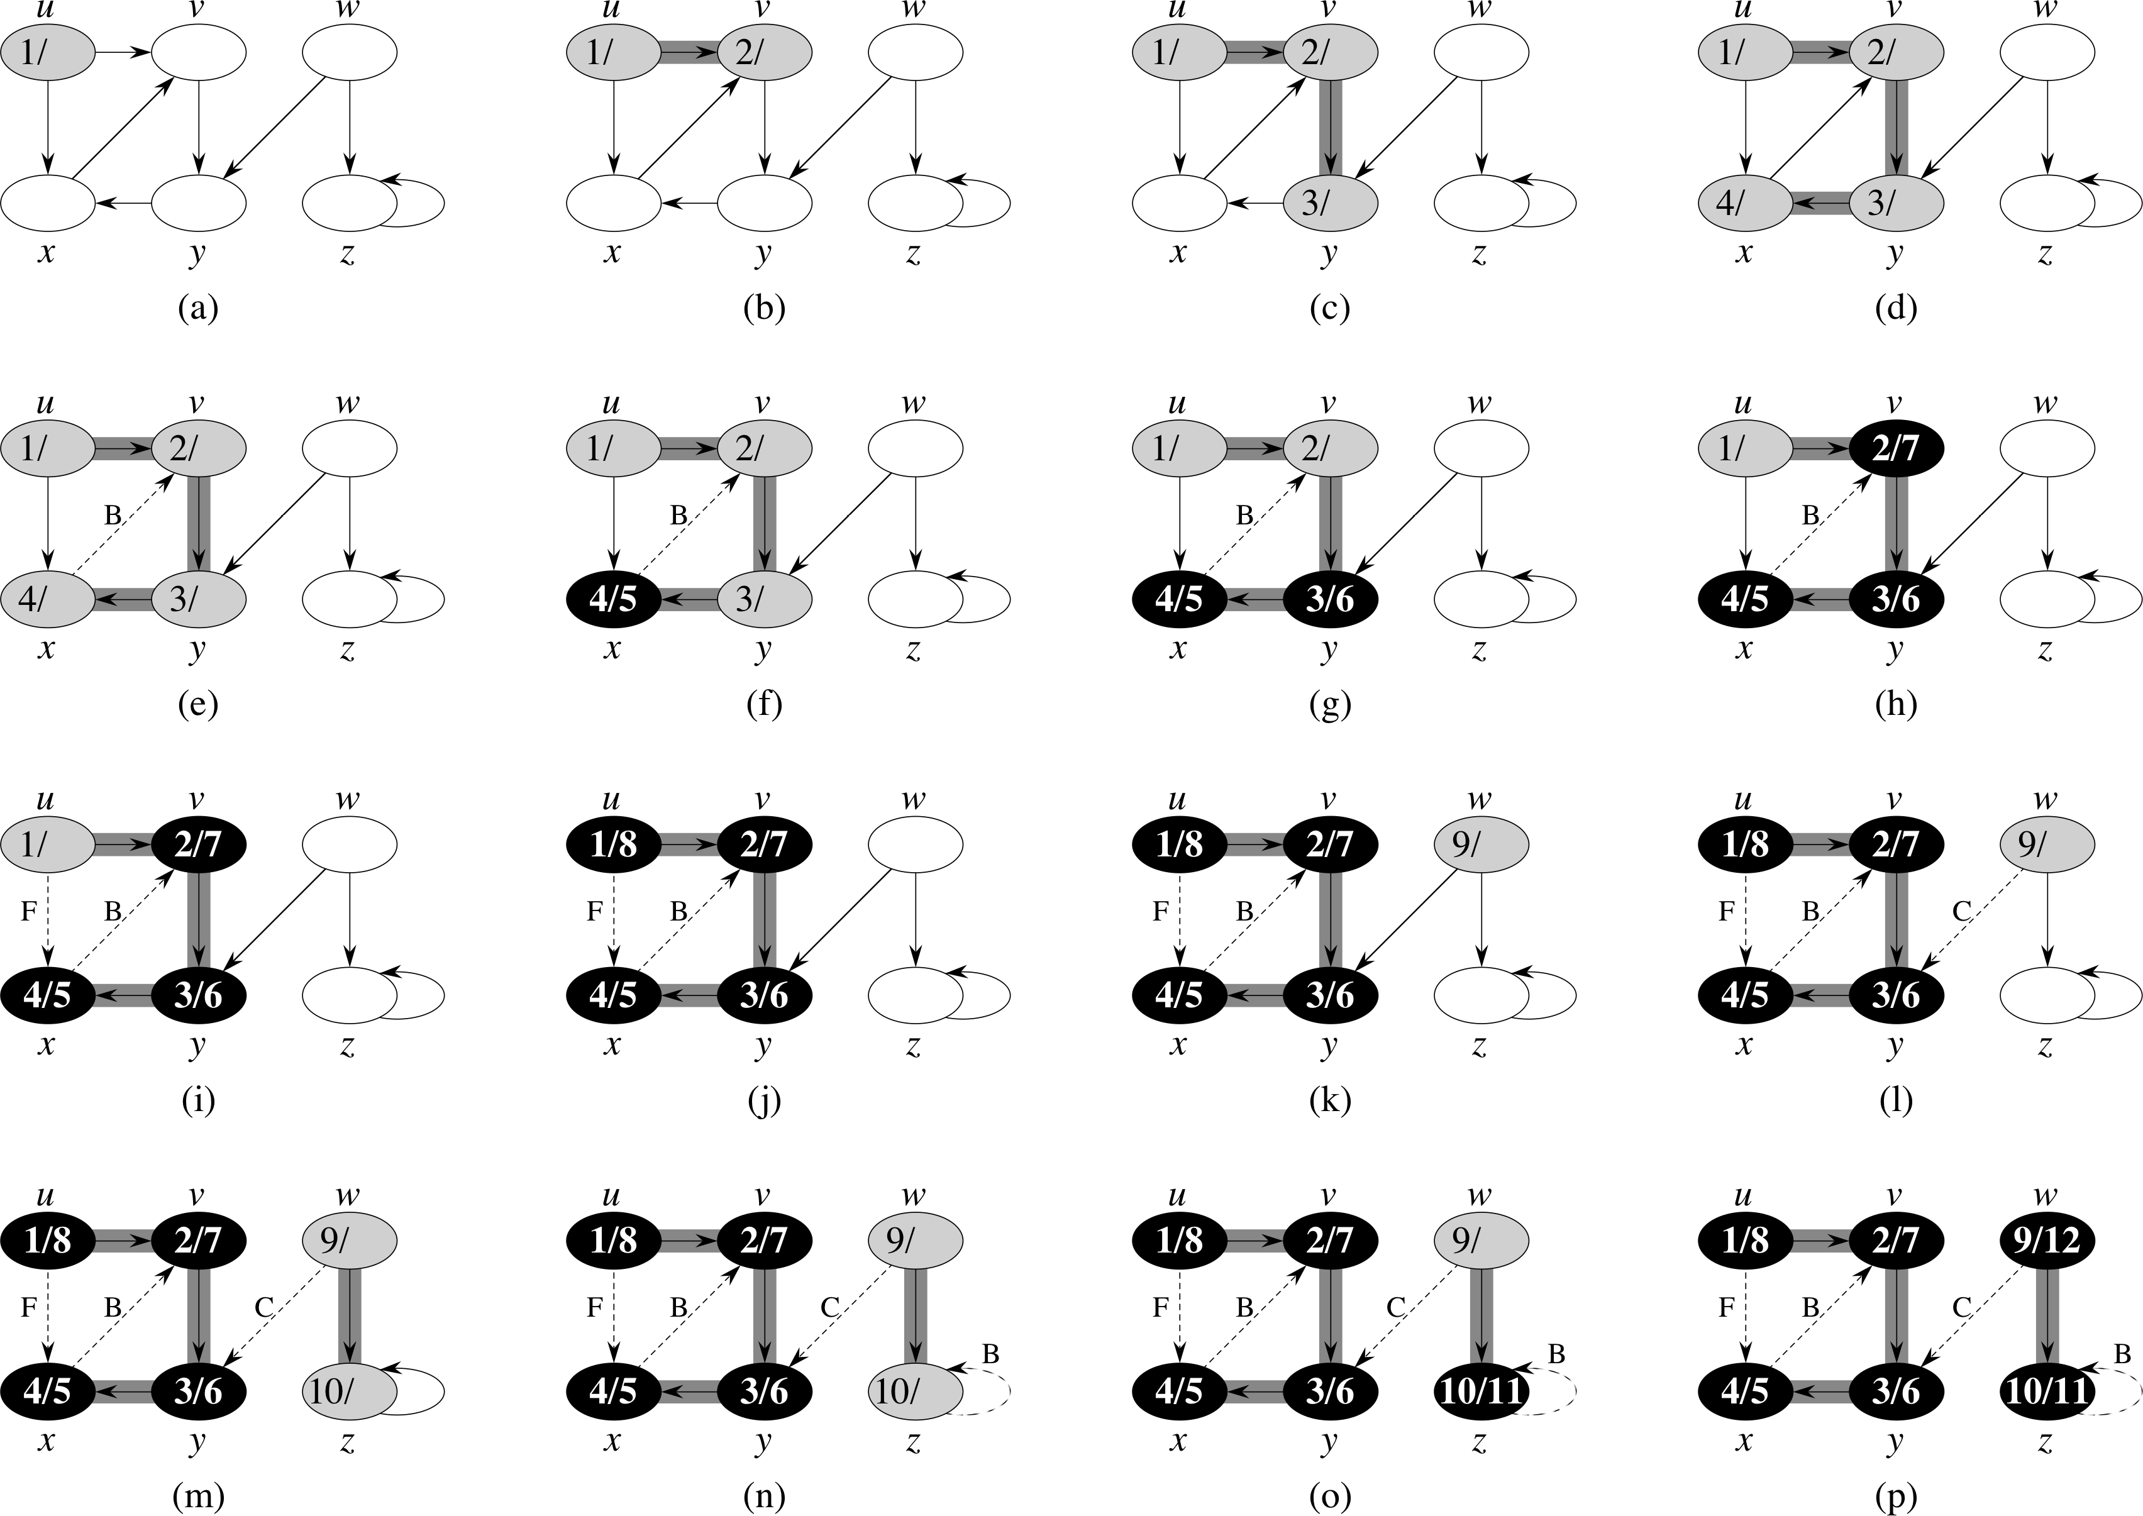
DFS算法举例(1)

Slide 37
DFS算法举例(2)

Slide 38
DFS算法举例(3)

Slide 39
DFS算法举例(4)

Slide 40
DFS森林
DFS算法产生一个DFS森林，包含了一系列的DFS树。
每棵DFS树都是由一系列的灰色节点指向白色节点的边组成。

Slide 41
DFS: 边的分类(1)
树边： 属于DFS森林的边.
反向边 ：从一个节点连向它在DFS树中的祖先节点的非树边
例子中标记为B的边
前向边：从一个节点连向它在DFS树中的后代节点的非树边
例子中标记为F 的边.
交叉边Cross edges – 图中不属于树边、反向边、和前向边的那些边
例子中标记为C的边

Slide 42
DFS: 边的分类(2)
当边(u, v) 第一次被DFS算法访问时，v节点的颜色可以确定边(u,v)的类型:
如果v为白色节点，则(u,v) 为树边
如果v是灰色节点，则(u,v) 为反向边
如果v是黑色节点，则(u,v) 为前向边或者交叉边

Slide 43
DFS: 边的分类(3)
定理1: 如果图是无向图，则边要么是树边，要么是反向边。
例子: 将下图视作无向图（单向改为双向）
边(x, v)比边 (v, x)先被访问，因此使之成为一条反向边。
边(y, w) 比边 (w, y)先被访问，因此使之成为一条树边。

Slide 44
DFS: 应用(1)
无向图G是否连通?
调用DFS-Visit(G, v) 一次，然后检查一下图中是否还有白色节点。如果没有，则说明图是连通的，否则不连通。
运行时间: O(|V | + | E |)
寻找连通分支
调用DFS；每次调用DFS-Visit(G, v) 所遍历到的节点属于一个连通分支
运行时间: Θ(|V | + | E |)

Slide 45
DFS: 应用(2)
一个有向图G中是否包含一个有向环?
调用DFS；如果存在反向边，则说明存在有向环，否则不包含有向环；
运行时间: O(|V | + | E |)。
一个无向图G 是否包含一个环?
与有向图的情况一样；
如果图G是一个树或者森林，则它最多包含 |V | – 1 条边；
运行时间为 O(|V |) ，因为DFS算法在发现环之前最多只会遍历|V |条边（一个无向图如果有≥ |V | 条边，则一定有环）。
无向图G 是否是一棵树?
DFS调用 DFS-Visit(G, v)，如果所有边都遍历了，且没有反向边，则图G是一棵树。如果有|V |条边被访问了，则G不是树；
运行时间: O(|V |)。

Slide 46
拓扑排序
一个有向无环图(directed acyclic graph，简称DAG) 的拓扑排序是指对图中节点的一个排序，并且在该排序中，如果图G中存在边(v_{i}, v_{j})，则节点v_{i}必须排在节点v_{j}之前。
所有边的方向都是从左到右。
v₂
v₃
v₆
v₅
v₄
v₁
v₂
v₃
v₄
v₅
v₆
v₇
A topological ordering
v₇
v₁
思考: 一个DAG的拓扑排序是否唯一?

Slide 47
拓扑排序
Topological-Sort(G)
调用DFS(G) 计算每个节点u被DFS访问的结束时间 u.f ；
当一个节点被DFS访问结束时，将该节点插入一个链表中；
返回整个链表；
以节点结束时间从大到小的顺序输出节点即可；
时间复杂度：Θ(|V| + |E|).

Slide 48
拓扑排序：算法二
Topological-Sort2(G)
找到一个没有入边的节点v
删除v和v相连的边
递归调用Topological-Sort2(G – {v})
该算法删除节点的顺序即为一个拓扑序
时间复杂度：O(|V | + | E |)
v₂
v₃
v₆
v₅
v₄
v₇
v₁

Slide 49
举例
v₂
v₃
v₂
v₃
v₆
v₅
v₄
v₆
v₅
v₄
v₃
v₇
v₁
v₇
v₆
v₅
v₄
输出:
v₁
, v₂
, v₃
, v₄
, v₅
, v₆
, v₇
v₇
v₆
v₆
v₅
v₆
v₅
v₄
v₇
v₇
v₇
v₇

Slide 50
举例: 另外一种拓扑排序
v₂
v₃
v₃
v₆
v₅
v₄
v₆
v₅
v₄
v₇
v₁
v₇
v₁
v₆
v₅
v₄
输出:
v₂
, v₃
, v₁
, v₄
, v₅
, v₆
, v₇
v₇
v₁
v₆
v₆
v₅
v₆
v₅
v₄
v₇
v₇
v₇
v₇

Slide 51
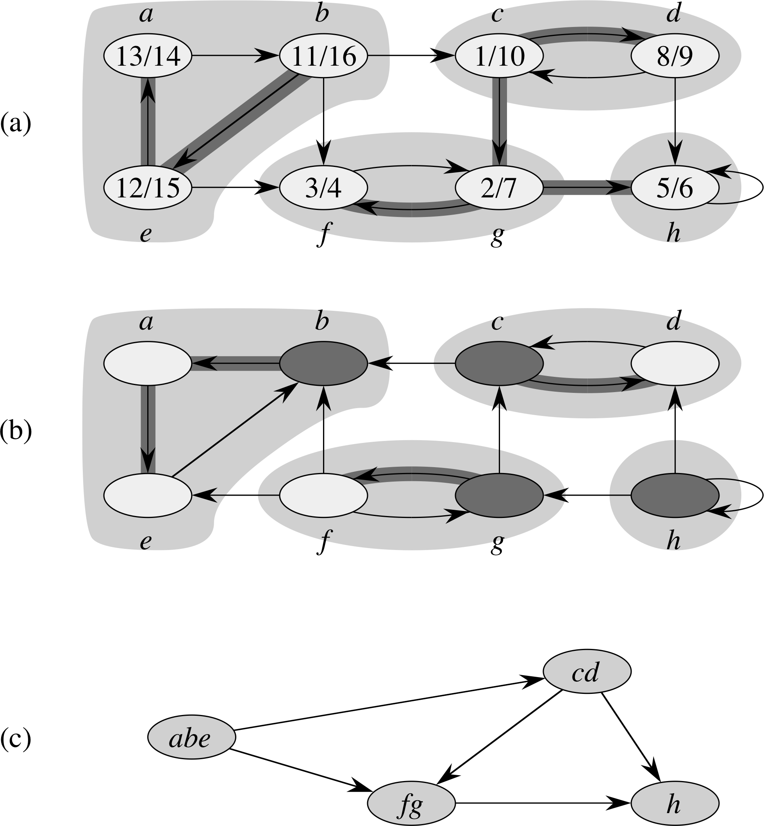
强连通分支
一个有向图G = (V, E)的强连通分支是一个最大的节点集合，该集合中的任意节点互相连通。
如何把一个有向图分解为多个强连通分支呢?

Slide 52
有向图的转置
令G = (V, E) 为一个有向图，G的转置为 G^{T} = (V, E^{T}), 其中E^{T} = {(u, v): (v, u) ∈ E}。
如果用邻接表存图，计算G^{T} 的时间复杂度为O(|V| + |E|)。
G和G^{T} 有相同的强连通分支。

Slide 53
有向图转置举例
G
G^{T}

Slide 54
强连通分支算法
SCC(G)
调用DFS(G) 计算每个节点u被DFS访问的结束时间 u.f ;
计算G^{T};
调用DFS(G^{T})，在DFS的主循环中，以u.f下降的顺序遍历节点;
第3行输出DFS树，则DFS树的节点形成一个强连通分支。
时间复杂度: Θ(|V| + |E|)

Slide 55
强连通分支算法: 举例(1)
1. 调用DFS(G)，计算被DFS访问的结束时间 u.f。

Slide 56

强连通分支算法: 举例(2)
2. 计算G^{T}；
3. 调用DFS(G^{T})，在DFS的主循环中，以u.f下降的顺序遍历节点。
先考虑节点b，然后
考虑节点c，g和h

Slide 57
强连通分支算法: 举例(3)
4. 输出的DFS树，每棵DFS树的节点形成一个强连通分支。
一共有4棵DFS树，因此有4个强连通分支。

Slide 58
生成树
对于一个连通的无向图G = (V, E) ，它的生成树是指包含图G中所有节点的树。
思考：一个图可以有多棵生成树吗?
a
b
u
e
c
v
f
d

Slide 59


最小生成树(MST)
图的权值指的是该图中所有边的权值之和；
对于一个连通无向的加权G, 它的最小生成树指的是权值最小的生成树；
思考: 对于一个图，最小生成树可能存在多棵吗?
a
4
4
3
9
b
u
e
14
2
10
15
c
v
f
3
8
d
优化模型：
$$w(T)=\sum_{\left(u,v)∈T\right.}{\left.w(u,v\right)}$$
MST T:
_{最小化}
$$\left.\min_{T} w(T\right)$$

Slide 60
Kruskal算法
令G = (V, E) 为一个连通的无向加权图；
初始化：每个节点为一个连通分支；
对于两个连通分支，选择连接它们的权值最小的边合并这两个连通分支，不断地重复这一过程；
按照权值递增的顺序选择边；
利用一个并查集的数据结构来判断是否一条边的两个端点属于不同的连通分支；
注意：整棵生成树是一个连通分支
4
a
4
3
9
b
u
e
14
2
10
15
c
v
f
3
8
d
Notes:
Kruskal(克鲁斯卡尔)

Slide 61
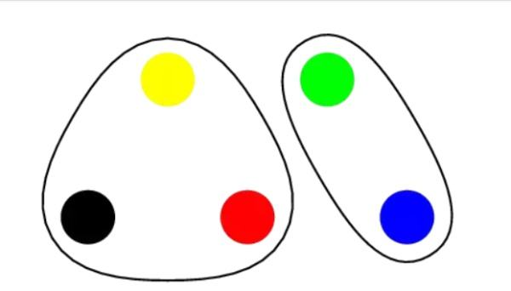
并查集 (1)
并查集维护由一系列不相交的集合构成的集合S
S = {S₁, S₂, …, S_{k}}
每个集合都有一个代表性元素，用于表示该集合；
例如: 可以用集合中ID最小的那个元素作为代表性元素；
注意：S中的集合都是互相不相交的
S₁
S₂

Slide 62
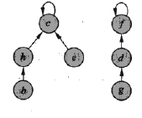
并查集(2)
并查集支持以下操作:
Make-Set(x): 对元素x创建一个新的集合S_{i} = { x }, 并且把集合S_{i} 加入至并查集 S中;
Find-Set(x): 返回包含元素x的集合的代表性元素
对于不相交的集合，2个集合相等，当且仅当它们的代表性元素一样;
如果Find-Set(x) = Find-Set(y), 则 x 和 y 在同一个集合中;
一个不相交集合森林。左边的树表示集合{b,c,e,h},其中c作为集合代表；
右边的树表示集合{d,f,g},其中f作为集合代表。

Slide 63
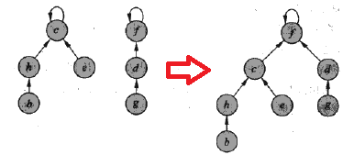
并查集(2)
并查集支持以下操作:
Union(x, y): 如果 x ∈ S_{x} , y ∈ S_{y} , 则S = (S – S_{x} – S_{y})∪{S_{x} ∪ S_{y} }.
先调用Find-Set(x) 找到 S_{x} ，调用Find-Set(y) 找到S_{y ;}
在S中，将S_{x} 集合和 S_{y} 集合合并为S_{x} ∪ S_{y} ;
新集合S_{x} ∪ S_{y} 中选择新的代表性元素，通常S_{x}和S_{y}中的一个;

Slide 64
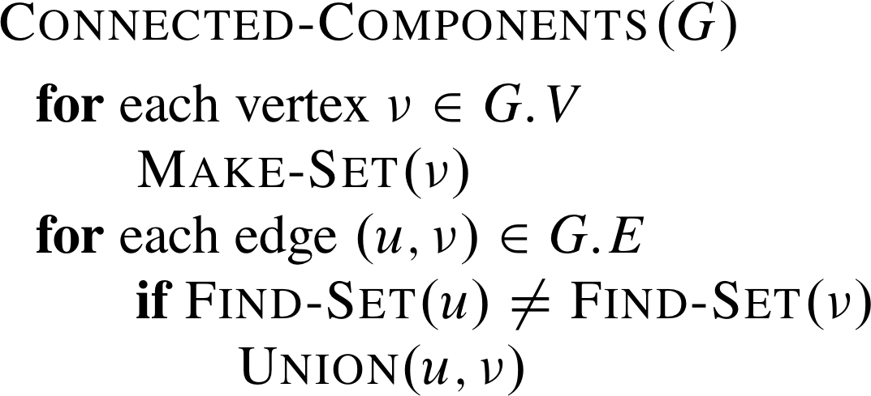
并查集(3)
应用: 寻找无向图中所有的连通分支
先把每个节点初始化为一个连通分支，每个连通分支用一个集合表示，然后不断地通过任意一条边(u,v), 合并包含u和包含v的两个连通分支。

Slide 65
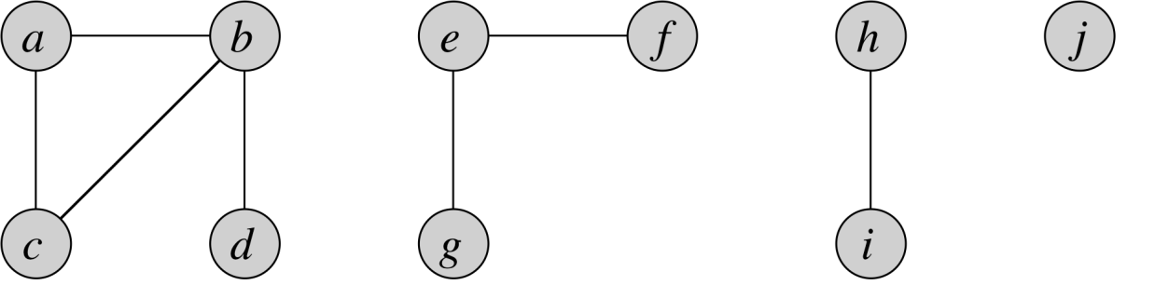
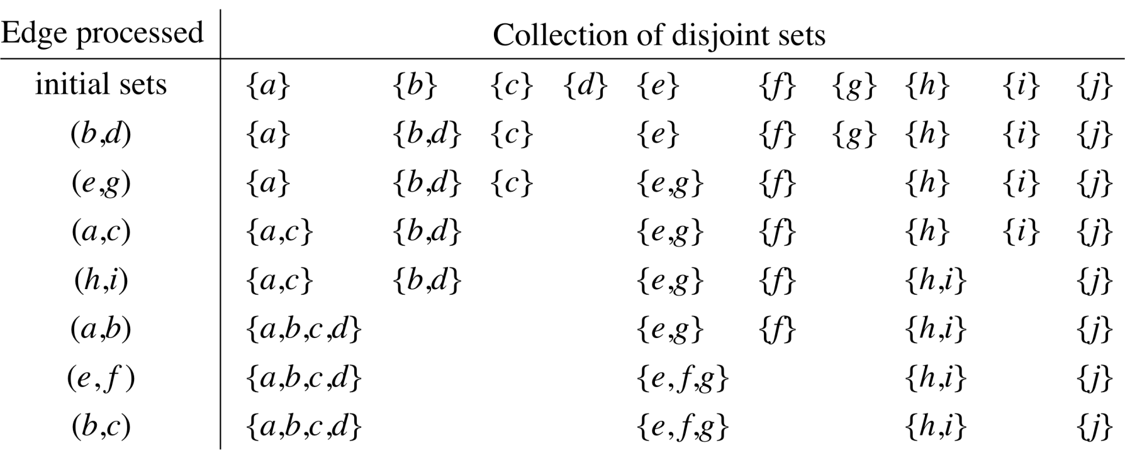
并查集(4)
举例

Slide 66
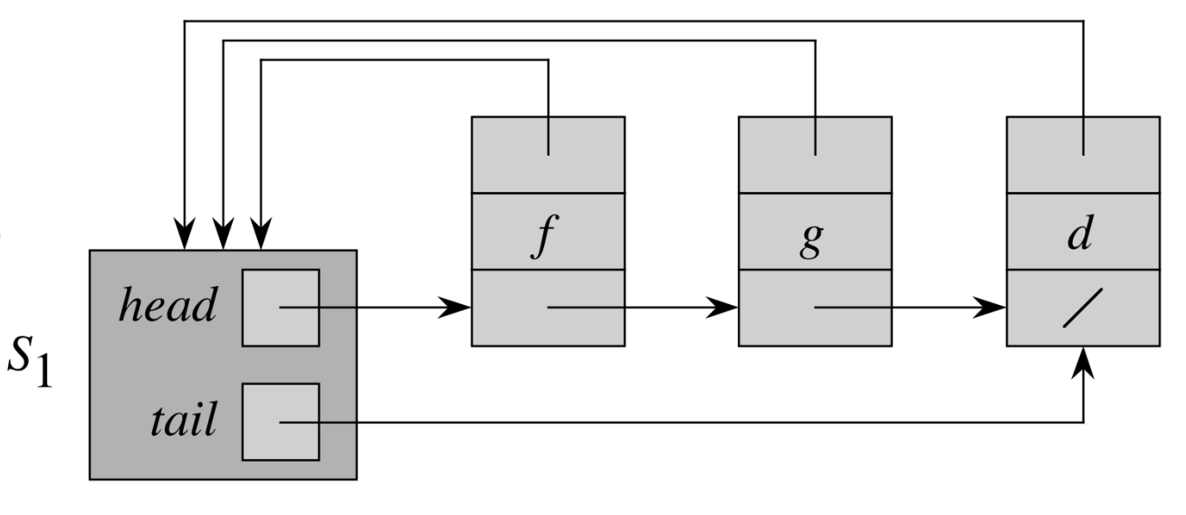
并查集(5)
使用一个类似于链表的结构来实现并查集
链表中的第一个元素(head指向的元素)为集合的代表性元素
Make-Set(x): O(1)
Find-Set(x) : O(1)，因为每个元素都指向head，通过head只要O(1)就可以找到代表性元素。

Slide 67

并查集(6)
Union(x, y): O(n)

Slide 68
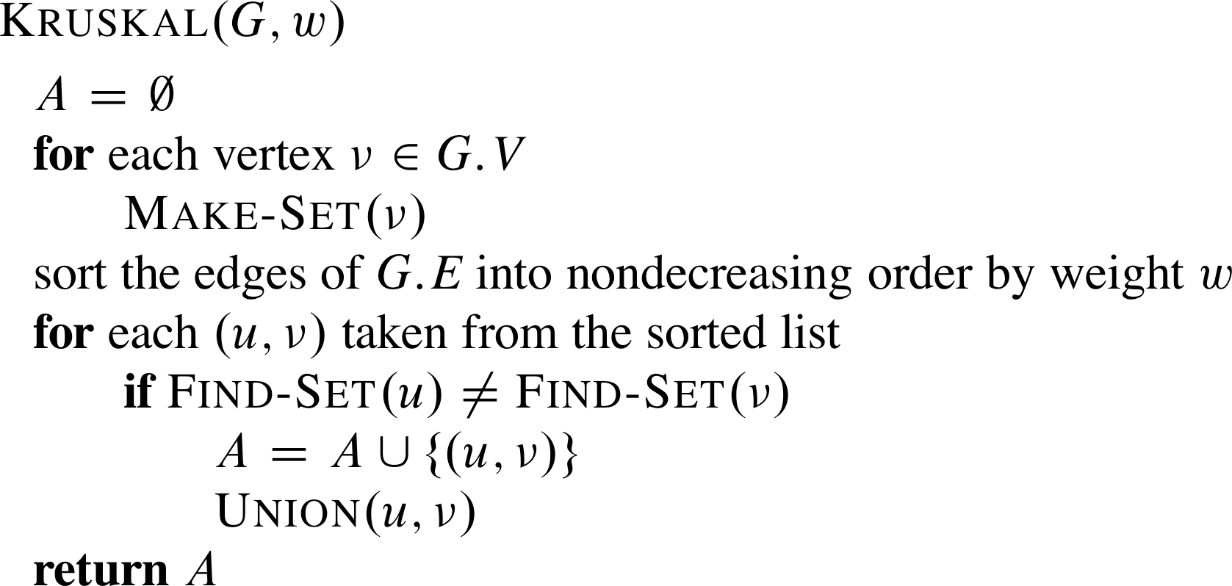
Kruskal算法: 伪代码
// A 存储MST
// 每个节点生成一个集合
// 如果两个集合不相交,
// 则添加边(u, v) 至 A中
贪心选择: 选择下一条可用边时，总是选择权值最小且连接2个连通分支的边。

Slide 69
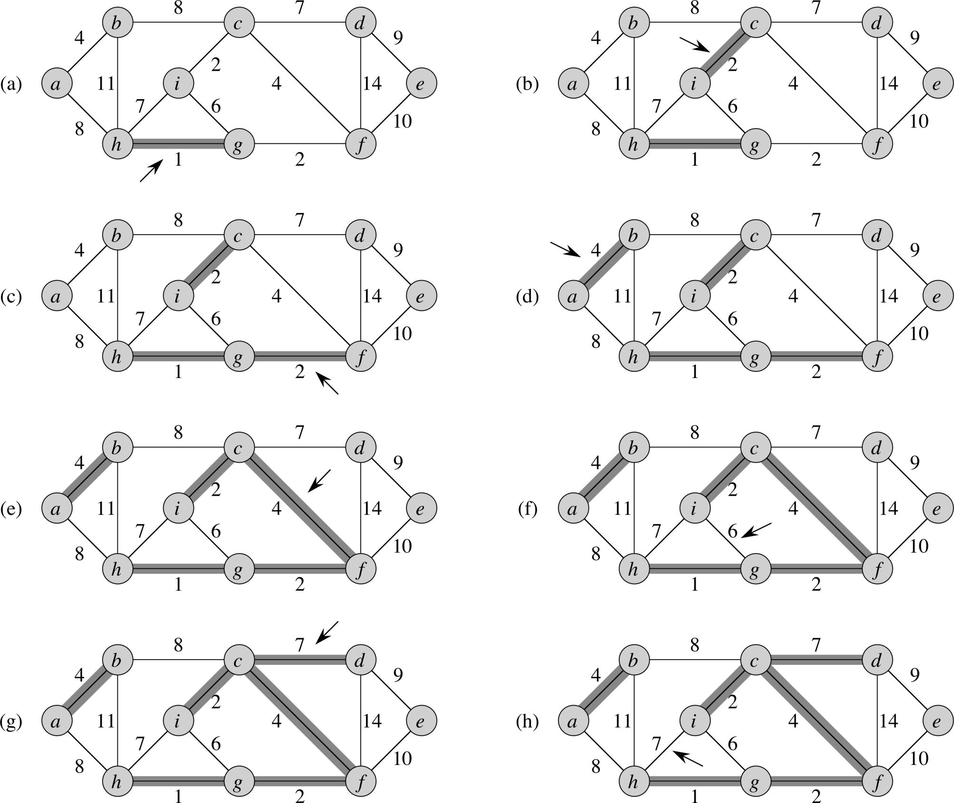
Kruskal算法: 举例(1)
求一个MST
将边按权值非降的方式排序:
(h, g), (i, c), (g, f), (a, b), (c, f), (i, g), (c, d), (h, i), (a, h),
(b, c), (d, e), (f, e), (b, h), (d, f)

Slide 70
Kruskal算法: 举例(2)

Slide 71

Kruskal算法: 举例(3)

Slide 72
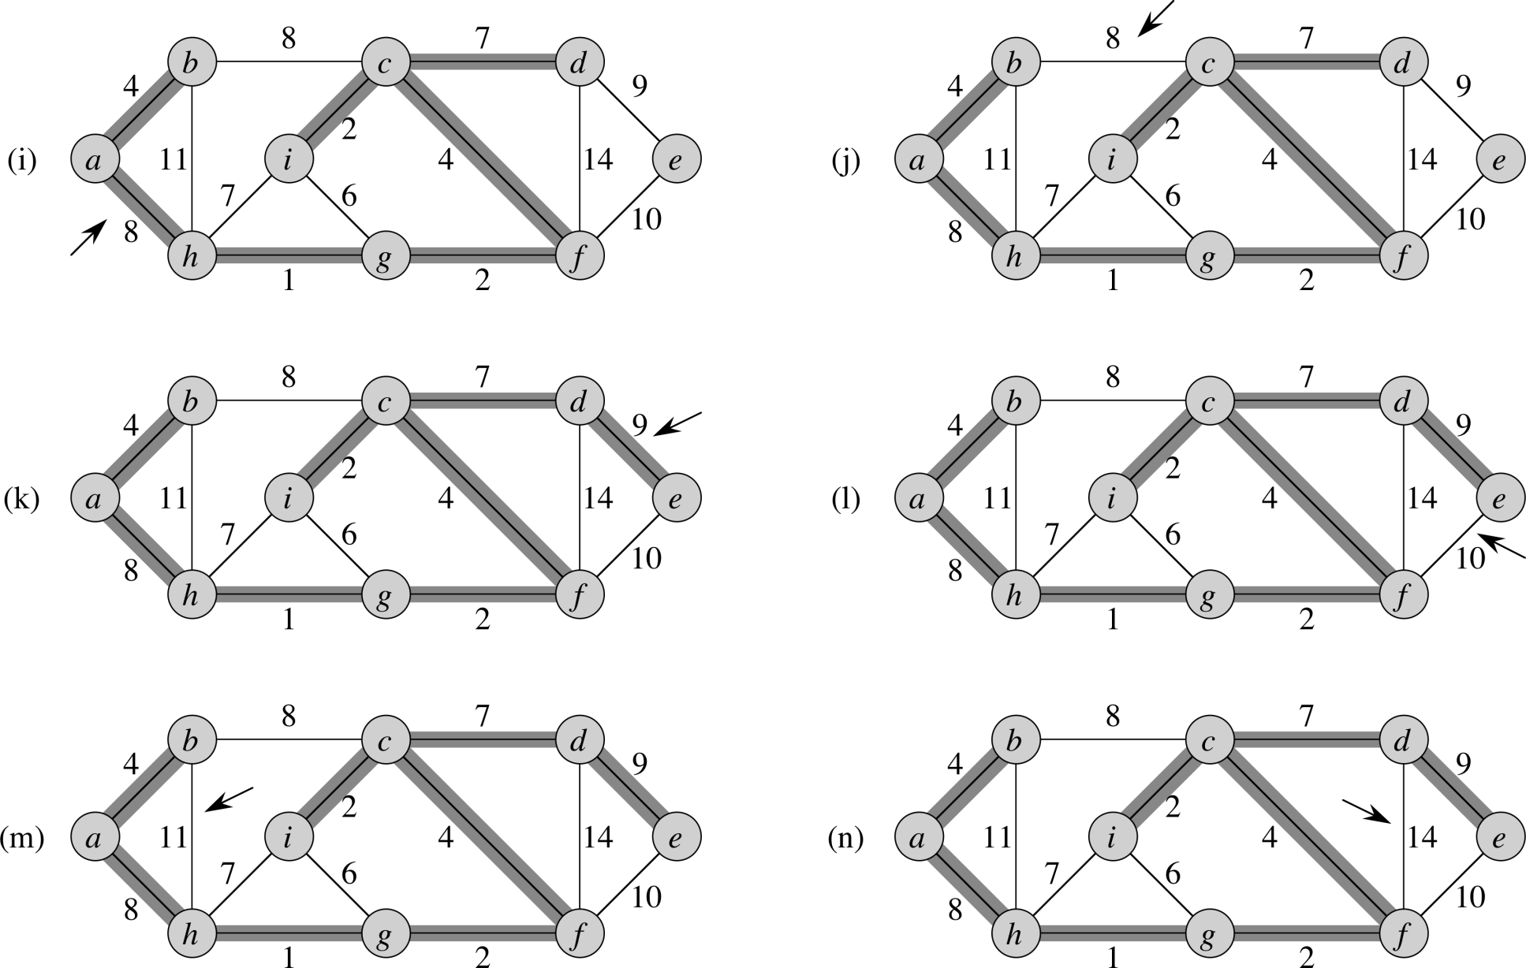
Kruskal算法: 举例(4)

Slide 73
Kruskal算法分析
初始化A: O(1)
第一个FOR循环: 有|V | 次Make-Sets操作, 总时间代价为O(|V |)；
边排序的代价: O(|E| lg |E|)
第二个FOR循环: O(|E|) 次Find-Sets操作: 每次代价为O(1)；
O(|E|) 次Unions操作: 每次代价O(lg |V |) (参考第21章高级操作)；
总的时间复杂度: O(|V |) +O(|E| lg |E|)+ O(|E|) +O(|E| lg |V|)
O(|E| lg |E|) 或者O(|E| lg |V |)
注意: |E| ≤ |V |² ➔ lg |E| = O(lg |V|)
Notes:
The O(lg |V|) average (amortized) time Union operation is achieved based on a rooted tree implementation in combination with “union by rank” and “path compression” methods over m disjoint-set operations on n elements (see Chapter 21, sections 3 and 4).

Slide 74
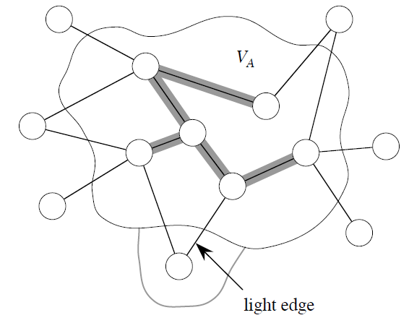
Prim算法
创建一棵局部树，然后不断增长为MST。用集合V_{A}表示局部树的节点集合;
初始时，可以选择任意一个节点r为树的根节点;
每一步找跨越集合V_{A}和集合V – V_{A}权值最小的边，然后将该节点加入V_{A}中。
Notes:
Minimum Spanning Tree

Slide 75
Prim算法
Prim算法是贪心算法，其贪心选择边的规则： 每次选择权值最小的边，且该边连接局部树中的一个节点和非局部树中的节点。
或者
每次选择离局部树节点距离最近的非局部树节点，并
将该非局部树节点与局部树节点的连边加入到局部树中。
局部树节点: 当前计算得到的局部树节点
非局部树节点: 指图中其它的节点

Slide 76
具体实现(1)
如何实现图：邻接表还是邻接矩阵?
假设当前加入节点u以及相应的一条边至局部树A中;
则节点u的邻居与局部树节点的距离可能会更小;
需要快速访问u节点的邻居并重新计算节点的距离。
使用邻接表比较合理
u

Slide 77
具体实现(2)
如何快速找到权值最小的边（距离最小的节点连向局部树节点的一条边）?
使用最小优先队列（最小堆）来实现 Q
Q中元素u是一个非局部树节点 ，即u ∈ V – V_{A}中的节点；
Q中元素u的优先级(key)为权值最小的边(u,v)，v为局部树节点，即v ∈ V_{A} ；
当V_{A}中节点越来越多时，节点u的优先级可能会改变(减小)；
调用Extract-Min(Q) 操作表示从Q中取key值最小的节点；假设该节点为u，则存在节点v ∈ V_{A}且边(u, v)为权值最小的连接(V_{A}, V – V_{A})边；
如果节点不与V_{A}中的节点相连，则其key值为 ∞ 。

Slide 78
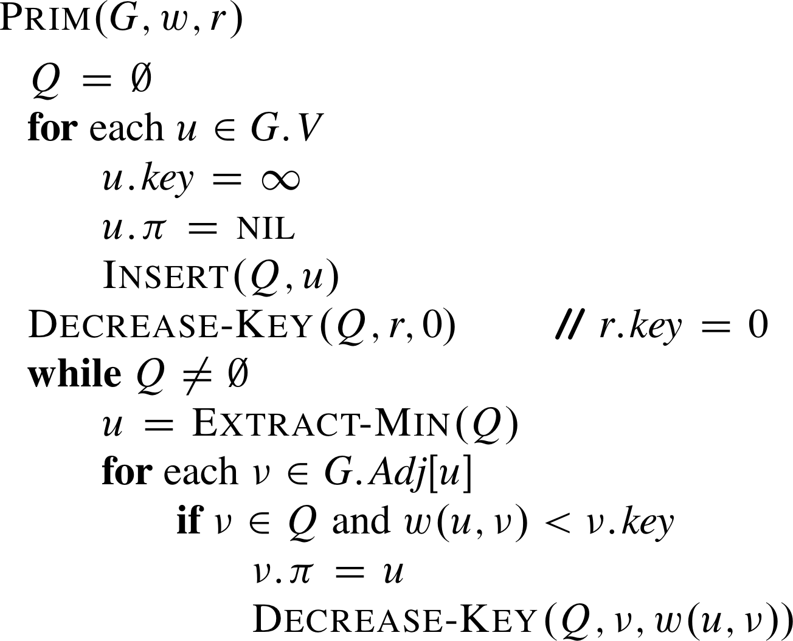
Prim算法: 伪代码
// 初始化一个最小值优先队列Q
// 更新v.key = w(u,v)

Slide 79
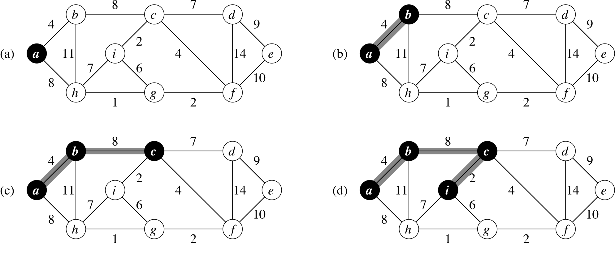
Prim算法: 举例1 (1)

Slide 80

Prim算法: 举例1(2)

Slide 81
Prim算法: 举例2(1)
6
4
5
9
14
2
10
15
3
8
初始化:
6
∞
4
5
9
∞
∞
∞
14
2
10
15
∞
∞
∞
3
∞
8

Slide 82
Prim算法: 举例1(2)
选择一个初始节点r:
6
∞
4
5
9
∞
∞
∞
14
2
10
r
15
∞
∞
∞
3
∞
8

Slide 83
Prim算法: 举例2(3)
6
∞
4
5
9
∞
∞
∞
14
2
10
15
r
0
∞
∞
3
∞
8
节点r为 Q的根节点（Q是一个最小堆）

Slide 84

Prim算法: 举例2 (4)
6
∞
4
5
9
∞
∞
∞
14
2
10
15
u
0
∞
∞
3
3
8
红色节点从Q中出队列
v
红色箭头指向父亲节点

Slide 85
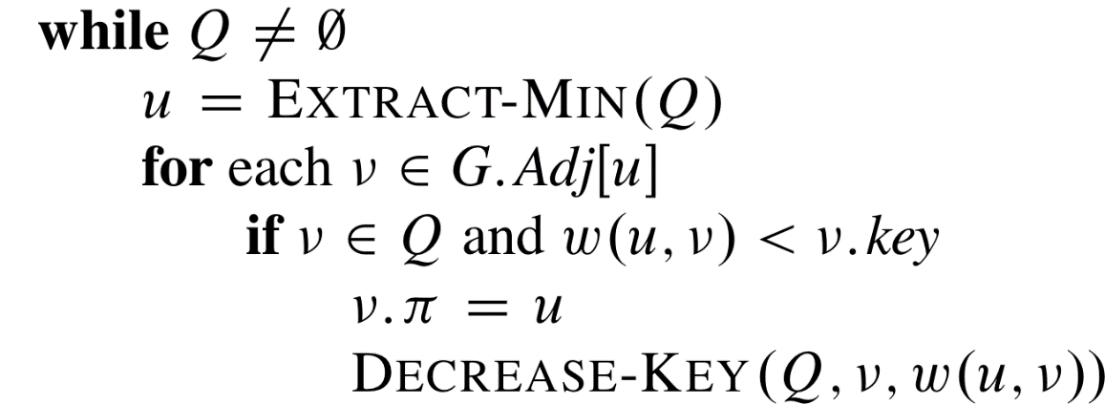
Prim算法: 举例2(5)
6
∞
4
v
5
9
14
∞
∞
14
2
10
15
u
0
∞
∞
3
3
8

Slide 86
Prim算法: 举例2(6)
6
∞
4
5
9
14
∞
∞
14
2
10
15
0
∞
∞
3
3
8
u

Slide 87
Prim算法: 举例2(7)
6
∞
4
5
9
14
∞
∞
14
2
10
15
0
8
∞
v
3
3
8
u

Slide 88
Prim算法: 举例2(8)
6
∞
4
5
9
v
10
∞
∞
14
2
10
15
0
8
∞
3
3
8
u

Slide 89
Prim算法: 举例2(9)
6
∞
4
5
9
10
∞
∞
14
2
10
15
0
8
∞
3
3
8
u

Slide 90
Prim算法: 举例2(10)
6
∞
4
v
5
9
10
2
∞
14
2
10
15
0
8
∞
3
3
8
u

Slide 91
Prim算法: 举例2(11)
6
∞
4
5
9
10
2
∞
14
2
10
15
0
8
15
v
3
3
8
u

Slide 92
Prim算法: 举例2(12)
u
6
∞
4
5
9
10
2
∞
14
2
10
15
0
8
15
3
3
8

Slide 93
Prim算法: 举例2(13)
u
6
∞
4
5
9
10
2
9
v
14
2
10
15
0
8
15
3
3
8

Slide 94
Prim算法: 举例2(14)
v
u
6
4
4
5
9
10
2
9
14
2
10
15
0
8
15
3
3
8

Slide 95
Prim算法: 举例2(15)
u
6
4
4
5
9
v
5
2
9
14
2
10
15
0
8
15
3
3
8

Slide 96
Prim算法: 举例2(16)
u
6
4
4
5
9
5
2
9
14
2
10
15
0
8
15
3
3
8

Slide 97
Prim算法: 举例2(17)
6
4
4
u
5
9
5
2
9
14
2
10
15
0
8
15
3
3
8

Slide 98
Prim算法: 举例2(18)
6
4
4
9
u
5
5
2
9
14
2
10
15
0
8
15
3
3
8

Slide 99
Prim算法: 举例2(19)
6
4
4
5
9
5
2
9
14
2
10
15
u
0
8
15
3
3
8
Q 为空!

Slide 100
Prim算法分析
Q 为一个最小堆
初始化 Q 和第一个for循环的代价: O(|V|)
while 循环: |V | 次迭代
Extract-Min: 每次操作O(lg |V|)
for loop: 一共O(|E|)次
v ∈ Q 可以在O(1) 时间完成
最后一行: O(lg |V|) 时间
其它操作都可以O(1)时间完成
整个while循环: O(|V| lg |V|) + O(|E| lg |V|) = O(|E| lg |V|)
总共的时间代价: O(|E| lg |V|)

Slide 101
Kruskal、 Prim算法比较
具有相同的复杂度: O(|E| lg |V|).
Kruskal: O(|E| lg |E|)；
Prim: O(|V| lg |V|) + O(|E| lg |V|)；
当|E|比较小时，Kruskal 算法要好(稀疏图)；
当|V| << |E|时，Prim算法要好(稠密图)；
哪个方法更容易实现?
Kruskal算法要容易实现一些。

Slide 102
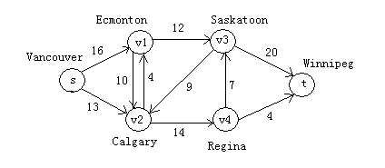
流网络
网络是一个有向图G=（V，E），其中每条边(u,v)均有一非负容量c(u,v)≥0。如果(u,v)不是E中的边，则假定c(u,v)=0。流网络中有两个特别的顶点：源点s和汇点t。假定每个顶点均处于从源点到汇点的某条路径上。

Slide 103
流网络
设G=(V,E)是一个流网络，其容量函数为c。设s为网络的源点，t为汇点。G的流是一个实值函数 f: V×V→R,且满足下列三个性质：
1)容量限制：对所有u,v∈V,要求f(u,v)≤c(u,v)
2)反对称性：对所有u,v∈V,要求f(u,v)=-f(v,u)
3)流守恒性：对所有u∈V-{s,t},要求
则称f(u,v)是从顶点u到顶点v的流。
f(u,v)可以为正、为零、为负；
流 f 的值定义为：
即从源点出发的总流（|·|表示流的值，并不表示绝对
值或势）。

Slide 104
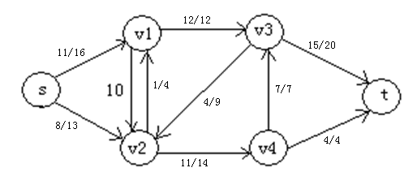
流网络
流的三个性质：
容量限制说明从一个顶点到另一个顶点的网络流不能超过设定的容量;
反对称性说明从顶点u到顶点v的流是其反向流取负;
流守恒说明从非源点或非汇点的顶点出发的总网络流为0。
由此得：
即进入一个顶点u的总流为0。
u∈V-{s,t},

Slide 105
流网络
当(u,v)和(v,u)都不在E中，则u,v之间不可能有网络流。即f(u,v)=f(v,u)=0.
正网络流：
进入一个顶点v总的正网络流定义为：
离开某个顶点v总的正网络流定义为:
定义某个顶点总的净流为离开该顶点总的正流量减去进入该顶点总的正流量。
v
v

Slide 106
流网络
引理 1. 设G=(V,E)是一个流网络，f 是G中的一个流。那么下列等式成立：
X
Z
Y

Slide 107
流网络
根据流守恒性，进入某个非源点非汇点顶点的正网络流必须等于离开该是顶点的正网络流;
如果X和Y是顶点的集合，则
将流守恒性表示为对所有 u ∈ V - {s,t},有 f(u,V) = 0;
为方便起见，f(s,V) = f(s,V-s)，其中V - s是指集合V-{s}.
X
Y

Slide 108
流网络
根据流守恒性，除了源点和汇点外，对于所有顶点而言，进入顶点总的正流量等于离开该顶点总的正流量。根据定义，源点顶点总的净流量大于0；而汇点是唯一一个其总的净流量小于0的顶点。
s = V-{V-s}
u ∈ V - {s,t},有 f(V, u) = 0

Slide 109
最大流问题
给定一个具有源点s和汇点t的流网络G，希望找出从s到t的最大值流。

Slide 110
Ford-Fulkerson方法
本节将讨论解决最大流问题的Ford-Fulkerson方法。之所以称为“方法”而不是“算法”，是因为它包含具有不同运行时间的几种实现。
Ford-Fulkerson方法依赖于三种重要思想，它们与该算法以外很多有关流的算法和问题密切相关。
三种思想：残留网络、增广路径和割。这些思想是最大流最小割定理的精髓，该定理用流网络的割来描述最大流的值。本节中给出Ford-Fulkerson方法的特定实现，并分析它的运行时间。

Slide 111
Ford-Fulkerson方法
解决最大流问题的Ford-Fulkerson方法是一种迭代方法。开始时，对所有u,v∈V,有f(u,v)=0,即初始状态流的值为0。
每次迭代，通过“增广路径”来增加流值。增广路径是从源点s到汇点t之间的一条路径。沿该路径可以压入更多的流，从而增加流的值。反复进行这一过程，直到增广路径都被找出为止。
最大流最小割定理将说明在算法终止时， Ford-Fulkerson方法产生出最大流。

Slide 112
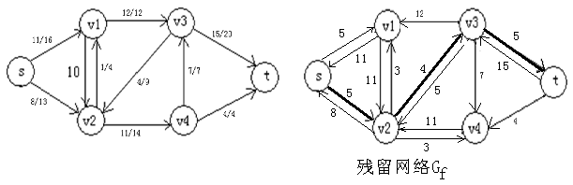
Ford-Fulkerson方法
Ford-Fulkerson方法(G,s,t)
初始化流f为0
While(存在一条增广路径p) {
沿着增广路径p增加流f
}
返回f
P

Slide 113
Ford-Fulkerson方法
残留网络：给定流网络和一个流，其残留网络由可以容纳更多网络流的边所组成。
假设有一个流网络G=(V，E），源点为s，汇点为t，f是G中的一个流。
顶点u,v∈V,在不超过容量c(u,v)>=0条件下，从u到v之间可以压入的额外网络流量，就是(u,v)的残留容量，定义：
u
v
u
v

Slide 114
Ford-Fulkerson方法
例如：c(s,v₁)=16, f(s,v₁)=4,则
c_{f} (s,v₁)=c(s,v₁) - f(s,v₁)=16 - 4=12
在不超过边(s,v₁)的容量限制的条件下，可以再传输12个单位的流量来增加f(u,v)。
c_{f} (v₁,s)=？
8/12
4
4/16
v₁
v₃
11/16
12
v₁
v₃
5
8
s
7/7
t
s
4
4
4/8
4
11
4/9
4
7
0
t
8
5
1
8/13
1/4
8
v₂
v₄
5
v₂
v₄
3
8/14
6

Slide 115
Ford-Fulkerson方法
给定一流网络G=(V,E)和流f，由f 压得G的残留网络G_{f}=(V, E_{f} )，其中
E_{f}={(u,v)|c_{f} (u,v)>0}
在残留网络中，每条边（称为残留边）能够容纳一个正的网络流。

Slide 116
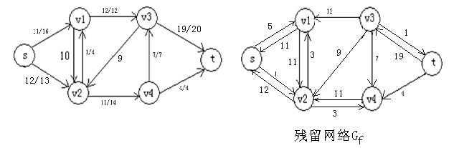
残留网络举例
11/16
15/23
4/9
8/13
4/4
11/14
11/16
11
4/4

Slide 117
Ford-Fulkerson方法
E_{f}中的边既可以是E中的边，也可以是它们的反向边。
如果(u,v)是E中的边f(u,v)<c(u,v)，那么c_{f}(u,v)=c(u,v)-f(u,v)>0，因此(u,v)是残留边。
如果f(u,v)>0，则f(v,u)=-f(u,v)<0
c_{f}(v,u)=c(v,u)-f(v,u)>0，因此(v,u)是残留边。
如果(u,v)和(v,u)都不是G中的有向边，则
c(u,v)=c(v,u)=0，从而f(u,v)=f(v,u)=0，
c_{f}(u,v)=c_{f}(v,u)=0，因此(u,v)和(v,u)都不是残留边。
于是有|E_{f}|≤2|E|。
11/16
Notes:
-f(v,u)>0 , c(v,u)>=0

Slide 118
Ford-Fulkerson方法
设G=(V,E)是源点为s，汇点为t 的流网络，且f₁, f₂是G 中的流。对于所有u, v∈V，定义
(f₁+f₂)(u,v)=f₁(u,v)+f₂(u,v) (*)
引理 2. 设G=(V,E)是源点为s，汇点为t的流网络，且f 是G中的一个流。设G_{f} 是由 f 导出的残留网络，且f’是G_{f}中的一个流。则f+f’是G中的一个流，其值为| f+f’|=|f|+|f’|。

Slide 119
Ford-Fulkerson方法

Slide 120
Ford-Fulkerson方法
增广路径及其残留容量
已知一个流网络G=(V,E)和流f，增广路径p是残留网络G_{f}中从s到t的一条简单路径。
根据残留网络的定义，在不违反边容量限制下，增广路径上的每条边(u,v)可以容纳从u到v的某额外的正网络流。增广路径p的残留容量c_{f}(p)为沿一条增广路径p的每条边传输的网络流的最大量，c_{f}(p)定义:
c_{f}(p)=min{c_{f}(u,v)|(u,v)是p上的边}
2
3
1
c_{f}(p) 残留容量是1.

Slide 121
Ford-Fulkerson方法
引理3. 设G=(V,E)是一个流网络，f 是G的一个流，并设p是G_{f}中的一条增广路径。定义函数f_{p}:
则f_{p}是G_{f}上的一个流,其值为|f_{p}|=c_{f} (p)>0。

Slide 122
Ford-Fulkerson方法
推论4. 设G=(V,E)是一个流网络，f 是G的一个流，并设p是G_{f}中的一条增广路径。定义函数f_{p}:
令f’=f+f_{p}，则f’是G上的一个流，其值为|f’|=|f|+|f_{p}|>|f|

Slide 123
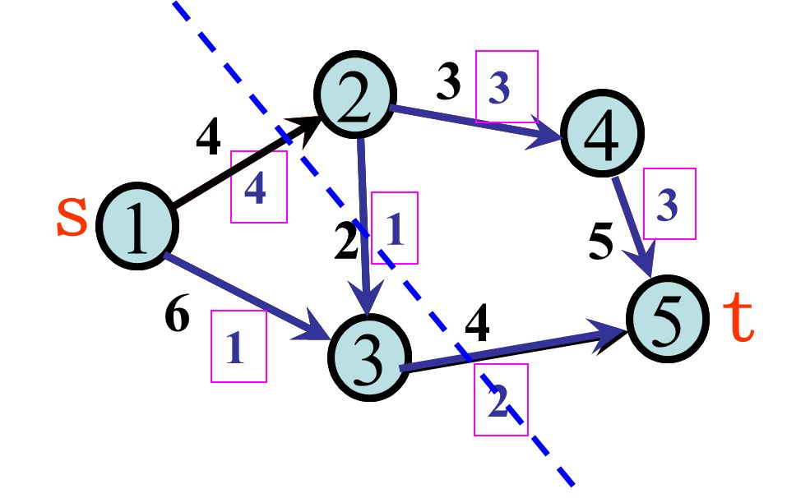
Ford-Fulkerson方法
Ford-Fulkerson方法沿增广路径反复增加流，直到找出最大流为止。要证明的最大流最小割定理告诉我们:一个流是最大流，当且仅当它的残留网络中不包含增广路径。
流网络G=(V,E)的割(S,T)将V划分为S和T=V-S两部分，使得s∈S, t∈T。
如果f是一个流，则穿过割(S,T)的净流被定义为f(S,T)。
割(S,T)的容量为c(S,T)，网络的最小割就是网络中所有割中具有最小容量的割。

Slide 124
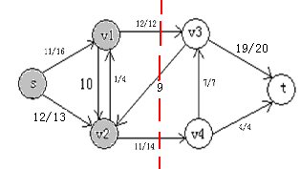
Ford-Fulkerson方法
1
上图中的流网络的割 ({s,v₁,v₂}, {v₃,v₄,t})
通过该割的净流为: f(v₁,v₃)+f(v₂,v₄)-f(v₃,v₂)=12+11-1=22
割的容量为 c(v₁,v₃)+c(v₂,v₄)=12+14=26

Slide 125
Ford-Fulkerson方法
注意:通过割的净流可能包括顶点间的负网络流。但割的容量完全由非负值组成。穿过割(S,T)的净流由双向的正网络流组成，从S到T的正网络流减去从T到S的正网络流。
割(S,T)的容量仅仅计算由S到T的边的容量。从T到S的边在计算c(S,T)时是不包括在内的。下面引理说明，流经任意割的净流是相同的，且与流的值相等.

Slide 126
Ford-Fulkerson方法
引理5. 设f是源点为s，汇点为t的流网络G中的流。(S,T)是G的一个割，则通过割(S,T)的净流为f(S,T)=|f|。
证明: 由流守恒性得: f(S-{s},V)=0
f(S,T)=f(S,V)-f(S,S)= f(S,V)= f(S-{s},V)+f(s,V)=|f|
推论6. 对于流网络G中任意流f，其值的上界为G的任意割的容量。
证明:设(S,T)为G中的任意割，f为任意流

Slide 127
Ford-Fulkerson方法
网络的最大流必定不超过网络最小割的容量。
定理7.(最大流最小割定理)如果f是具有源点s和汇点t的流网络G=(V,E)中的一个流,则下列条件是等价的。
(1)f是G的一个最大流
(2)残留网络G_{f}不包括增广路径
(3)对G的某个割(S,T),有|f|=c(S,T)

Slide 128
Ford-Fulkerson方法
1)->2): 反证法。假设f是G的一个最大流，残留网络G_{f}包括增广路径p。根据推论26.3，对f增加流量f_{p}所形成的流\f\+\f_{p}\>\f\,这与假设矛盾。
(1)f是G的一个最大流
(2)残留网络G_{f}不包括增广路径

Slide 129

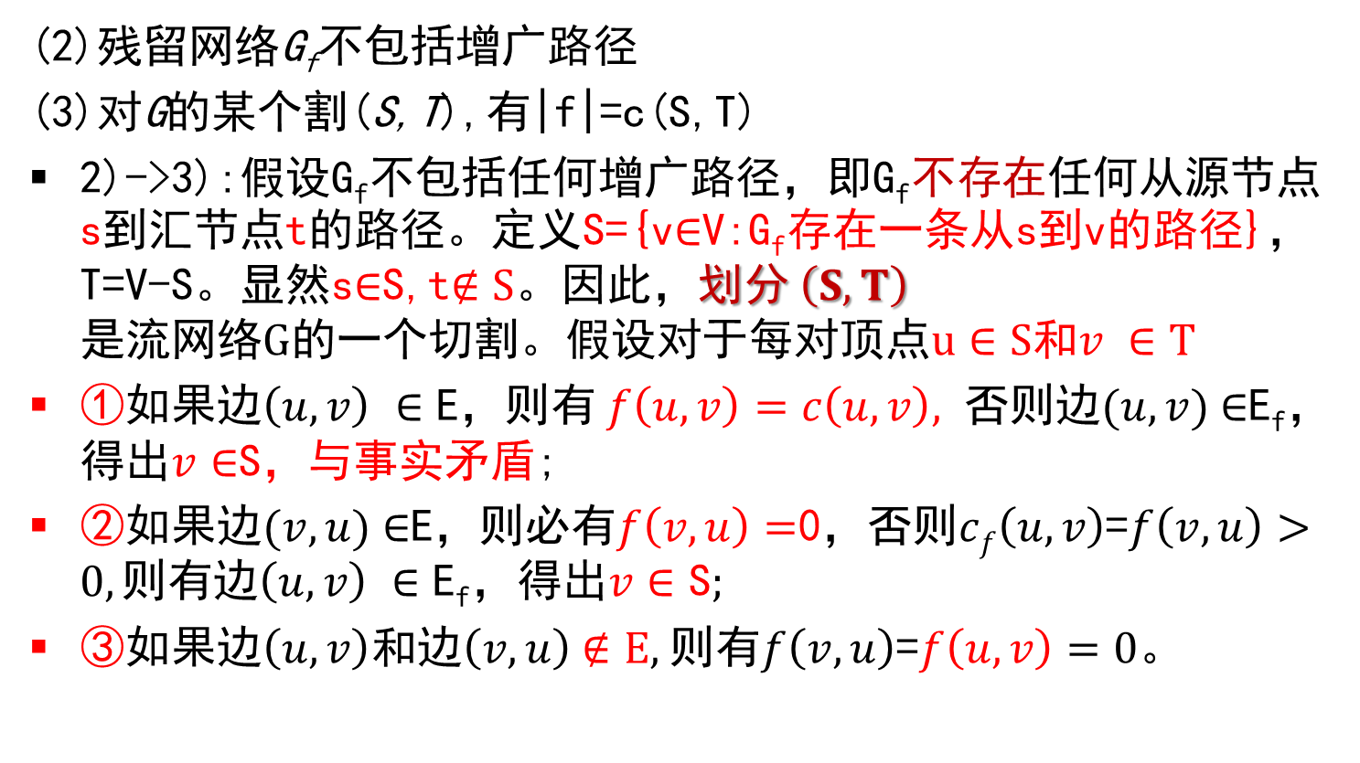



Ford-Fulkerson方法
s
2/2
1/5
2/2
t
2
3
(2)残留网络G_{f}不包括增广路径
(3)对G的某个割(S,T),有|f|=c(S,T)
2)->3):假设G_{f}不包括任何增广路径，即G_{f}不存在任何从源节点s到汇节点t的路径。定义S={v$∈$V:G_{f}存在一条从s到v的路径}，T=V-S。显然s$∈$S,t$∉S。因此，划分 \left(S,T\right)是流网络G的一个切割。假设对于每对顶点u∈S和v ∈T$
$①\text{如果}边\left(u,v\right) ∈\text{E}，则有 f\left(u,v\right)=c\left(u,v\right), 否则边(u,v)$ $∈$E_{f}，得出$v∈$S，与事实矛盾;
②如果$边(v,u)$ $∈$E，则必有$f\left(v,u\right)=$0，否则$cf\left(u,v\right)$=$f\left(v,u\right)>0,则有边\left(u,v\right) ∈\text{E}\text{f}\text{，得出}v∈\text{S};$
$③$如果$边\left(u,v\right)和边\left(v,u\right)$ $∉E,$则有$f\left(v,u\right)$=$f\left(u,v\right)=0。$
1/3
1/1
1
$$u$$
2/2
$$v$$
$$u$$
0/2
$$v$$

Slide 130

Ford-Fulkerson方法
3)->1): 根据推论26.5，对于所有切割(S,T), $\left|f\right|≤$ $c\left(S,T\right)$。条件|f|=c(S,T)隐含着f是一个最大流。
等价：
(1)f是G的一个最大流
(2)残留网络G_{f}不包括增广路径
(3)对G 的某个割(S,T),有|f|=c(S,T)

Slide 131

基本的Ford-Fulkerson算法
在Ford-Fulkerson方法的每次迭代中，找出任意增广路径p，沿p每条边的流f加上其残留容量。
Ford-Fulkerson(G,s,t)
1 for each(u,v)∈E(G)
do f[u, v]←0
while there exists a path p from s to t in the residual network G_{f}
do c_{f}(p) ←min{c_{f}(u,v):(u,v)is in p}
for each (u,v) in p
do $if \left(u,v\right)$ $∊E,$f[u,v]← f[u,v] + c_{f}(p)
$if \left(v,u\right)$ $∊E,$ f[v,u]← f[v,u] - c_{f}(p)

Slide 132
残留网络Ford-Fulkerson算法举例:
8/12
4
4/16
v₁
v₃
11/16
12
v₁
v₃
5
8
s
7/7
s
4
4
4/8
t
4
11
4/9
4
7
0
t
8
5
8/13
1/4
8
1
v₂
v₄
5
v₂
v₄
3
8/14
6
(a) 当前网络流 (b)残留网络

Slide 133
残留网络Ford-Fulkerson算法举例:
8/12
4/16
v₁
v₃
11/16
s
4/8
7/7
t
4/9
8/13
1/4
v₂
v₄
8/14
4
8/12
12
v₁
v₃
5
v₁
v₃
4/16
11/16
8
s
4
4
4
4
11
t
s
4/8
7/7
t
7
0
4/9
8
5
8
1
5
v₂
3
11/13
4/4
v₄
v₂
v₄
6
11/14
(b)

Slide 134
残留网络Ford-Fulkerson算法举例:
8/12
4/16
v₁
v₃
11/16
s
4/8
7/7
t
4/9
11/13
4/4
v₂
v₄
11/14
4
12
5
8/12
v₁
v₃
v₁
v₃
8
4/16
13/16
s
4
4
4
4
11
t
s
7
0
4/8
7/7
t
11
5
2/9
11
4
2
v₂
v₄
0
13/13
4/4
v₂
v₄
3
11/14
(c)

Slide 135
残留网络Ford-Fulkerson算法举例:
8/12
4/16
v₁
v₃
13/16
s
4/8
7/7
t
2/9
13/13
4/4
v₂
v₄
4
11/14
12
3
11/12
v₁
v₃
v₁
v₃
8
7/16
16/16
s
4
2
4
4
13
t
s
7
0
4/8
7/7
t
13
7
2/9
11
4
0
v₂
v₄
0
13/13
4/4
v₂
v₄
3
11/14
(d)

Slide 136
残留网络Ford-Fulkerson算法举例:
11/12
7/16
v₁
v₃
16/16
s
4/8
7/7
t
2/9
13/13
4/4
v₂
v₄
11/14
(e)

Slide 137
基本的Ford-Fulkerson算法分析
基本的Ford-Fulkerson算法的时间最坏时间复杂度为：
其中f*是最大流。

Slide 138
Edmonds-Karp算法
如果在基本Ford-Fulkerson算法中第4行中用广度优先搜索来实现对增广路径p的计算，即如果增广路径是残留网络中从s到t的最短路径（其中每条边为单位距离或权）,则能够改进Ford-Fulkerson的界,即Edmonds-Karp算法,运行时间为

Slide 139
Edmonds-Karp算法
引理8. 如果对具有源点s和汇点t的流网络G=(V,E)运行Edmonds-Karp算法，则对所有顶点v∈V-{s,t},残留网络G_{f}中的最短路径长度δ_{f}(u,v)随着每个流的增加而单调递增。
定理9. 如果对具有源点s和汇点t的一个流网络G=(V,E)运行Edmonds-Karp算法，对流进行增加的全部次数为О(VE)。由于在用广度优先搜索寻找增广路径时，Ford-Fulkerson中的每次迭代都可以在О(E)时间内完成，所以Edmonds-Karp算法的全部运行时间为О(VE²)。

Slide 140
最短增益路径算法
采用ＢＦＳ产生具有最少边的增益路径，其从源点出发，通过遍历，对未标注的节点进行标记：
第一个标记:指明从源点到正在标记的顶点之间还可以增加的流量。
第二个标记:指明另一个顶点，从另一个顶点可以到正在标注的顶点，用“+”或“–”表明是通过前向边还是通过后向边到达正在标注的顶点。
2,1⁺
0/2
2
1

Slide 141
顶点标注
源点总是标注为 ∞,-
其他所有顶点都按如下方法标注（通过BFS确定连接关系）：
如果未标注的顶点 j 与前向顶点 i 相连（前向边），其未用容量为 r_{ij} = c_{ij} –f_{ij} ，顶点j 用l_{j},i⁺标注，其中l_{j} = min{l_{i}, r_{ij}}
如果未标注顶点j 与前向顶点i 反向相连（后向边），具有正的流量 f_{ji} ，顶点j 标注为l_{j},i⁻,其中 l_{j} = min{l_{i}, f_{ji}}
∞,-
2,1⁺
0/2
2
1
l_{i},1⁺
l_{j},i⁺
i
j
l_{i},1⁺
l_{j},i⁻
i
j

Slide 142
顶点标注 (cont.)
如果汇点被标注了，当前流量的增量就是汇点的第一个标志值。
从汇点开始，沿着第二个标记回溯到源点，执行这个增量。在这条路径上，前向边的当前流量增加，后向边的当前流量减少。
如果遍历队列为空，汇点仍然未标记，算法返回当前流量作为最大值，并结束

Slide 143
例: 最短增益路径算法
5
0/3
0/4
0/2
0/5
0/2
1
2
3
6
2,2⁺
0/3
0/1
5
4
0/3
0/4
∞,-
2,1⁺
2,3⁺
Queue: 1 2 4 3 5 6
↑ ↑ ↑ ↑
0/2
0/5
0/2
1
2
3
6
2,2⁺
0/3
0/1
4
3,1⁺
用2对路径进行增益 1→2→3→6

Slide 144
例(cont.)
5
0/3
0/4
2/2
2/5
2/2
1
2
3
6
1,2⁺
0/3
0/1
5
4
0/3
0/4
∞,-
1,3⁻
Queue: 1 4 3 2 5 6
↑ ↑ ↑ ↑ ↑
2/2
2/5
2/2
1,5⁺
1
2
3
6
1,4⁺
0/3
0/1
4
3,1⁺
用1对路径进行增益 1→4→3←2→5→6

Slide 145
例(cont.)
5
1/3
1/4
2/2
1/5
2/2
1
2
3
6
1/3
1/1
5
4
1/3
1/4
Queue: 1 4
↑ ↑
∞,-
2/2
1/5
2/2
1
2
3
6
1/3
1/1
4
2,1⁺
无增益调整，算法结束

Slide 146
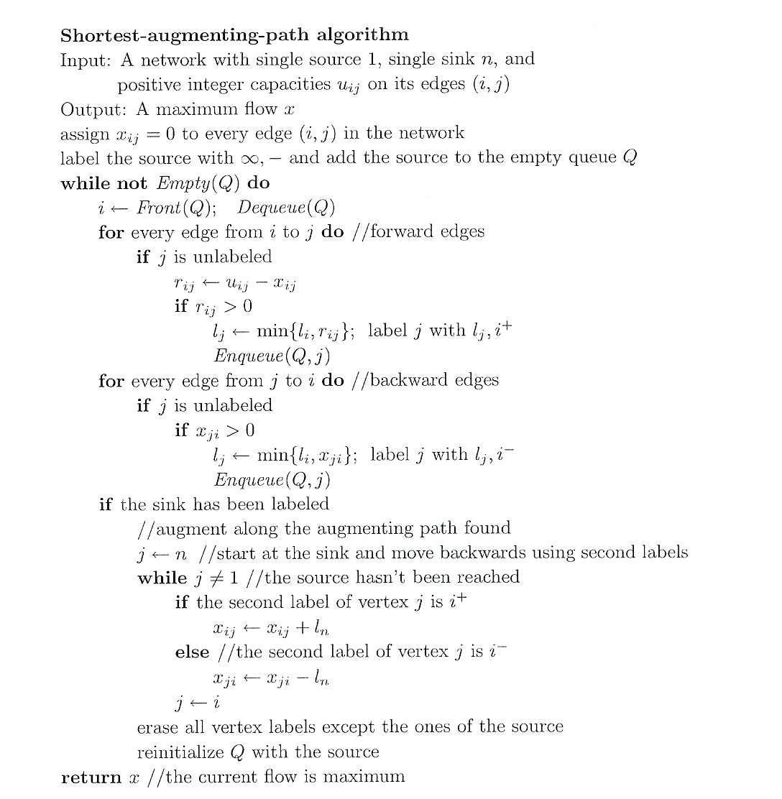
最短增益路径算法

Slide 147
作业
26.1-4
26.2-7

